Slide 1


Zupčani prijenosnici
Marko Skunca, PhD JAVNO PREDAVANJE, 14. lipnja 2019.

Slide 2
Zupčani prijenosnici – Sadržaj predavanja
1. Namjena
2. Osnovni pojmovi
3. Osnovne jednakosti
4. Modul zupčanika i osnovne dimenzije
5. Dodatne dimenzije
6. Opći zakon ozubljenja
7. Vrste ozubljenja
8. Vrste zupčanih prijenosnika
9. Oblikovanje čelnika
10. Mjerenje & Ispitivanje
11. Preciznost izrade
12. Vibracije
13. Nosivost
14. Pitanja za raspravu
15. Korištena literatura

Slide 3
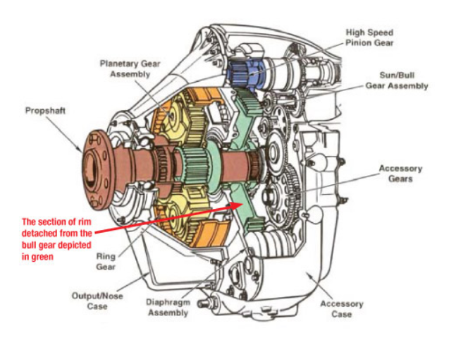
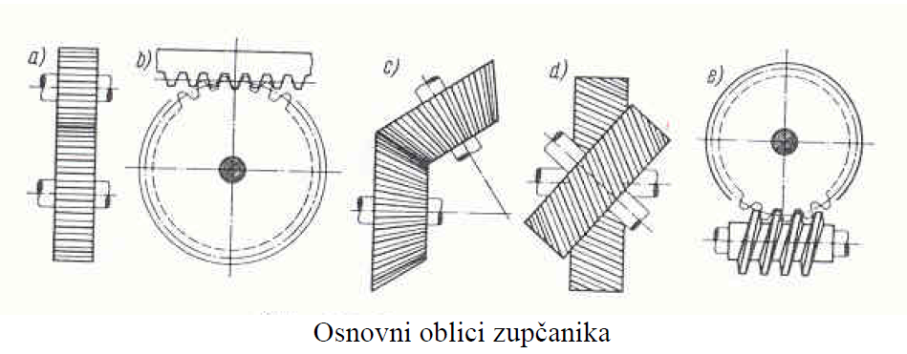
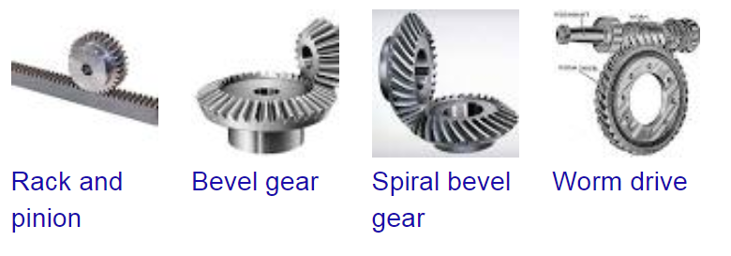
Zupčani prijenosnici – Namjena
Prijenos snage:
P = M * ω [W] = [Nm] * [rad/s]
P = F * v [W] = [N] * [m/s]
Prijenos gibanja
Prijenos okretnog momenta

Slide 4
Zupčani prijenosnici – Osnovni pojmovi
Prijenosni omjer:
i = n₁/n₂
i = ω₁/ ω₂
n₁ – brzina vrtnje pogonskog zupčanika
ω₁ – kutna brzina pogonskog zupčanika
Kinematski cilindar, kružnica i pol
p - korak zupčanika [mm]
d – diobeni promjer zupčanika
m – modul zupčanika [mm]

Slide 5
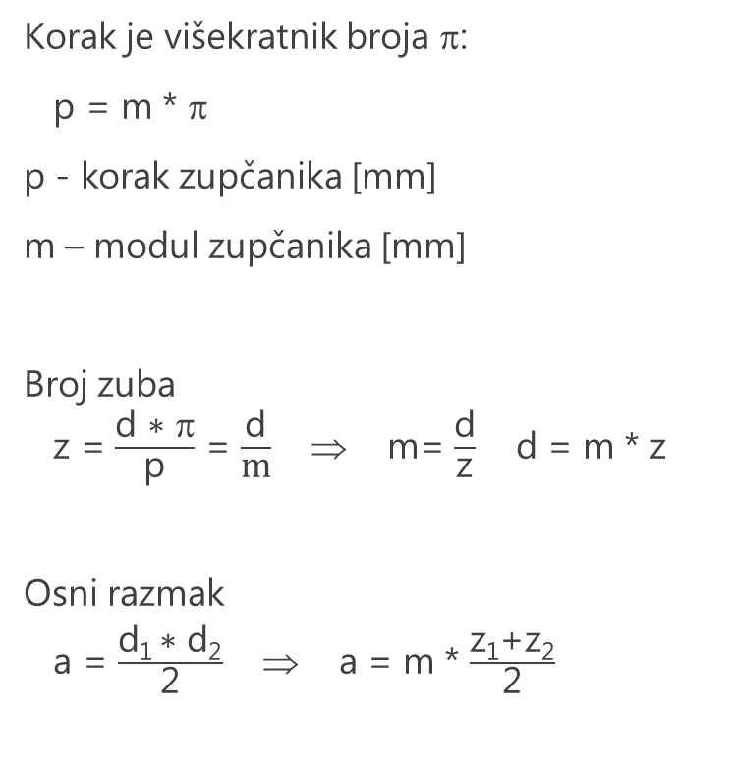
Zupčani prijenosnici – Osnovne jednakosti
Korak je višekratnik broja π:
p = m * π
p - korak zupčanika [mm]
m – modul zupčanika [mm]
Broj zuba
z = $\frac{\text{d}\text{ ∗ }\text{π}}{\text{p}}$ = $\frac{\text{d}}{\text{m}}$ ⇒ m= $\frac{\text{d}}{\text{z}}$ d = m * z
Osni razmak
a = $\frac{\text{d}\text{1} \text{∗} \text{d}\text{2}}{\text{2}}$ ⇒ a = m * $\frac{\text{z}\text{1}\text{+}\text{z}\text{2}}{\text{2}}$

Slide 6
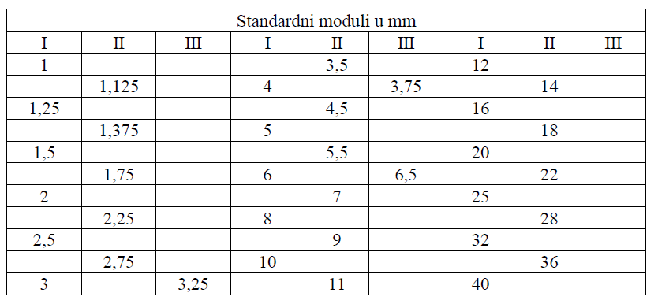
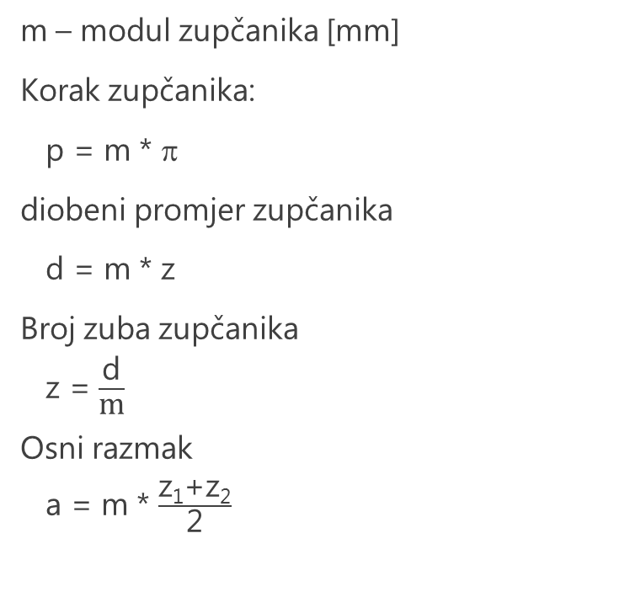
Zupčani prijenosnici – Modul zupčanika
m – modul zupčanika [mm]
Korak zupčanika:
p = m * π
diobeni promjer zupčanika
d = m * z
Broj zuba zupčanika
z = $\frac{\text{d}}{\text{m}}$
Osni razmak
a = m * $\frac{\text{z}\text{1}\text{+}\text{z}\text{2}}{\text{2}}$

Slide 7
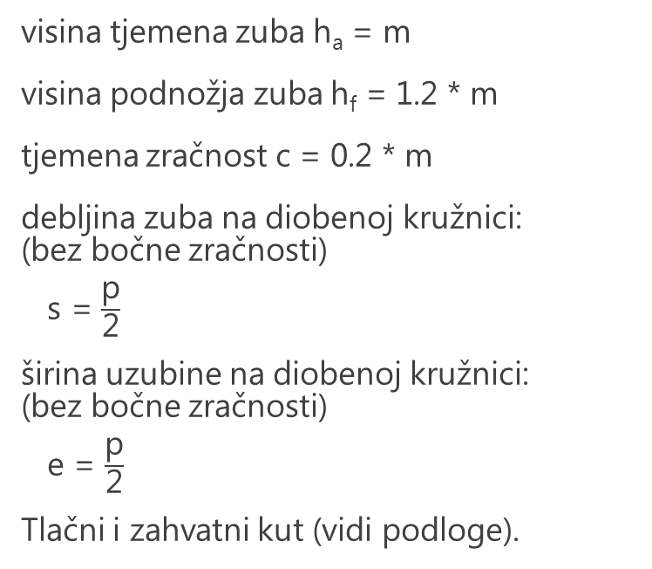
Zupčani prijenosnici – Dodatne dimenzije
visina tjemena zuba h_{a} = m
visina podnožja zuba h_{f} = 1.2 * m
tjemena zračnost c = 0.2 * m
debljina zuba na diobenoj kružnici: (bez bočne zračnosti)
s = $\frac{\text{p}}{\text{2}}$
širina uzubine na diobenoj kružnici: (bez bočne zračnosti)
e = $\frac{\text{p}}{\text{2}}$
Tlačni i zahvatni kut (vidi podloge).

Slide 8
Zupčani prijenosnici – Opći zakon ozubljenja
Okomica na tangentu trenutne točke dvaju bokova mora prolaziti kinematskim polom C.

Slide 9
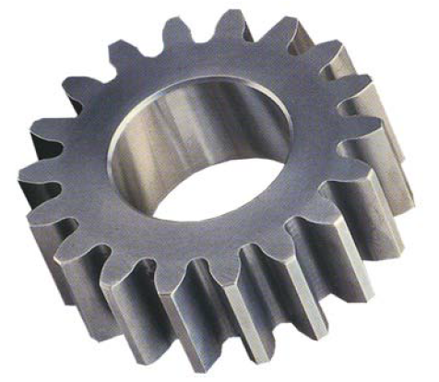
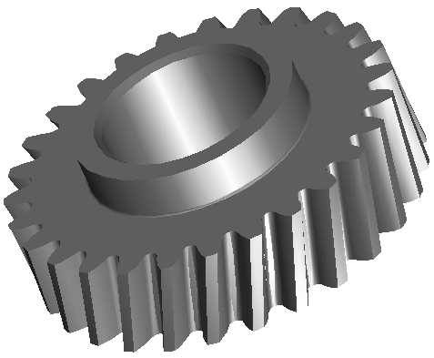
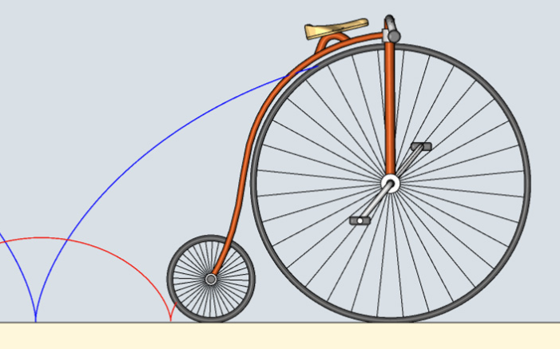
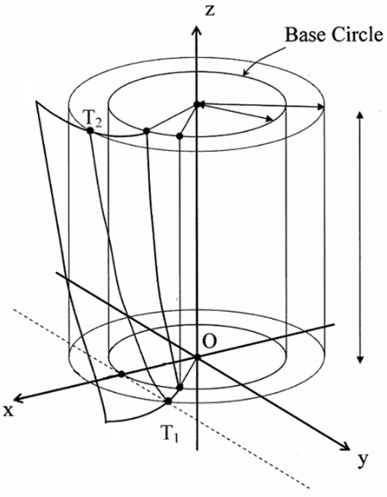
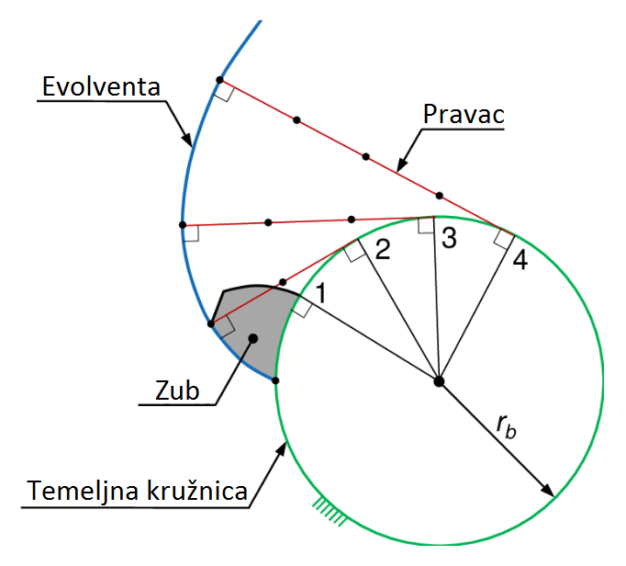
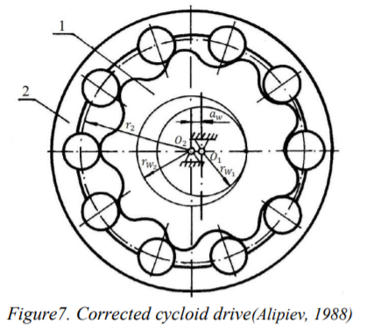
Zupčani prijenosnici – Vrste ozubljenja
Cikloidno
Evolventno
Helikoidalno
β
Ozubljenje s ravnim bokovima*
Unutarnje ozubljenje*
β - kut nagiba boka zuba

Slide 10
Zupčani prijenosnici – Vrste zupčanih prijenosnika
Nulti čelnici i nulti prijenosnici s ravnim zubima. Diobeni promjer jednak kinematskom promjeru.
d = d_{w}
Prijenosnik s NULTIM zupčanicima naziva se NULTI prijenosnik.
Projektiranje zupčanika
Standardni moduli rezultiraju standardnim osnim razmacima. U praksi nemamo standardne razmake vratila.
(1) Neophodna korekcija osnog razmaka zahtijeva izradu zupčanika pozitivnog pomaka profila.
(2) Granični/minimalan broj zubi kod malog zupčanika iznosi 14
(3) Broj zubi velikog zupčanika ne smije biti djeljiv s brojem zubi malog zupčanika
Zavisno o vrsti pomaka profila razlikujemo V-PLUS i V-MINUS zupčanike.
Prema DIN3992 uzima se faktor pomaka profila x i određuju parametri za izradu zupčanika:
Stvarni pomak profila iznosi x•m
Promjer tjemene kružnice d_{a} =d + 2x • m + 2h_{a} ;
Promjer podnožne kružnice d_{f} = d + 2x • m – 2h_{f} ;

Slide 11
Zupčani prijenosnici – Vrste zupčanih prijenosnika
NULTI, V-PLUS i V-MINUS zupčanici mogu se proizvoljno međusobno sparivati. Dobiveni razmak osi a odgovarat će vrsti i veličini pomaka profila.
Prema sparivanju, dobivaju se sljedeće vrste parova (prijenosnika):
1. NULTI parovi, ako se sparuju dva NULTA zupčanika;
2. V-NULTI parovi, ako se sparuje jedan V-PLUS i jedan V-MINUS zupčanik, a njihov razmak osi ostane nepromijenjen;
3. V-PLUS parovi, ako se sparuju V-zupčanici ili jedan V-PLUS i jedan NULTI zupčanik, ali tako da razmak osi postane veći od razmaka koji odgovara NULTIM parovima;
4. V-MINUS parovi, ako se sparuju V-zupčanici ili jedanV-MINUS i jedan NULTI zupčanik, ali tako da razmak osi postane manji od razmaka koji odgovaraNULTIM parovima.

Slide 12
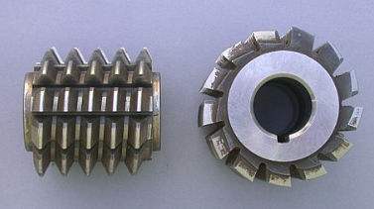
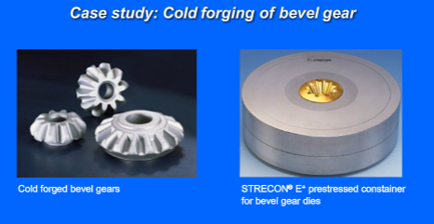
Zupčani prijenosnici – Oblikovanje čelnika
Opći zahtjevi na zupčanike:
- visoka otpornost na trošenje;
- ravnomjeran, tihi rad;
- visoka dinamička izdržljivost zubi.
Prema specifikacijama naručitelja:
- traženi životni vijek za propisani način eksploatacije
Materijali:
1. prešane umjetne smole;
2. sivi lijev;
3. nodularni lijev;
4. temper lijev,
5. čelični lijev;
6. konstrukcijski čelici;
7. čelici za poboljšavanje;
8. čelici za cementiranje.
Postupci izrade:
- glodanje/odvalno glodanje
- dubljenje/provlačenje
- hladno kovanje
- elektroerozija
- postupci 2D rezanja
- sinteriranjem praškastih metala
- toplinska obrada
- završno brušenje

Slide 13
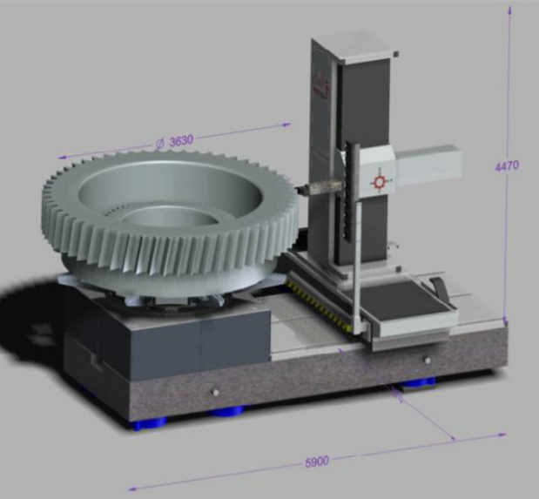

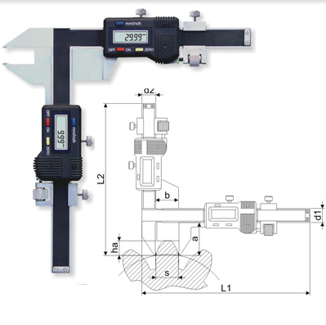
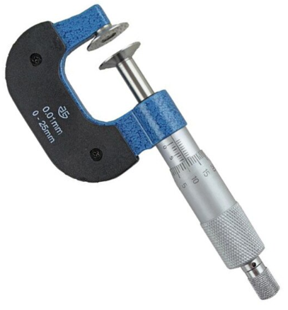
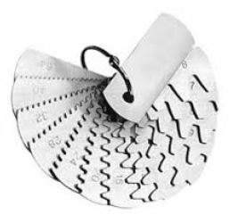
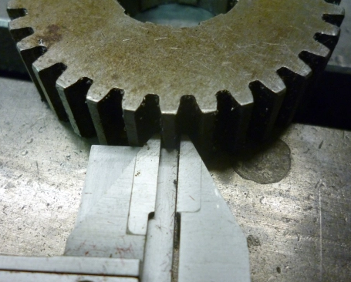




Zupčani prijenosnici – Mjerenje & Ispitivanje
(1) Mjerni roboti - http://www.geartesters.com/gear_measuring_instruments.html
(2) Specijalna digitalna pomična mjerila
(3) Specijalni mikrometri
(4) Šablone ozubljenja
(5) Pomično mjerilo

Slide 14
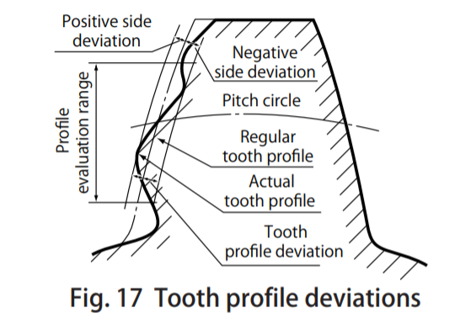
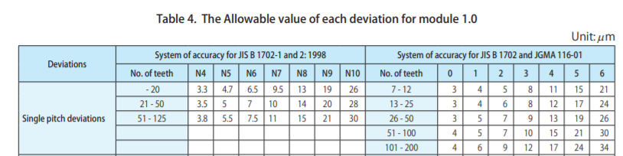
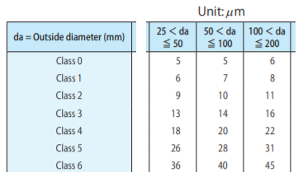
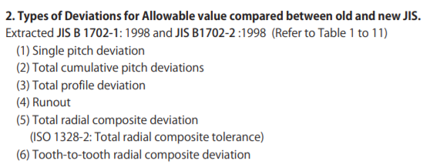
Zupčani prijenosnici – Preciznost izrade čelnika
(1) Pojedinačna devijacija diobenog promjera
(2) Kumulativna devijacija diobenog promjera
(3) Devijacija profila
(4) Izmicanje
(5) Ukupna radijalna kompozitna devijacija
(6) Radijalna kompozitna devijacija između zuba

Slide 15
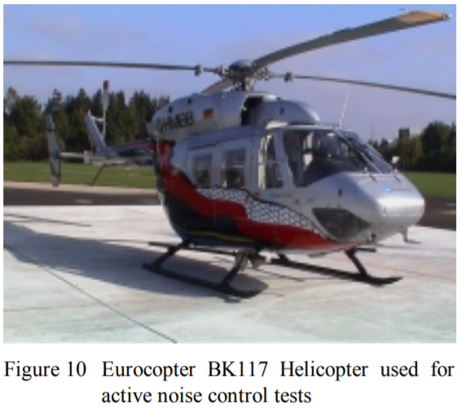
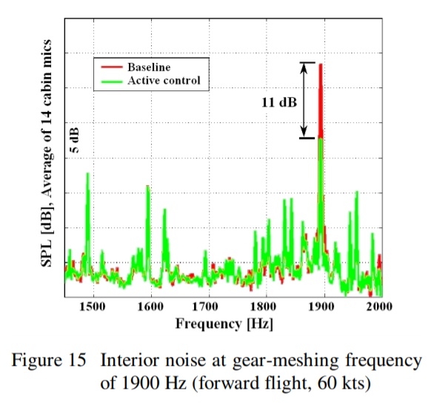
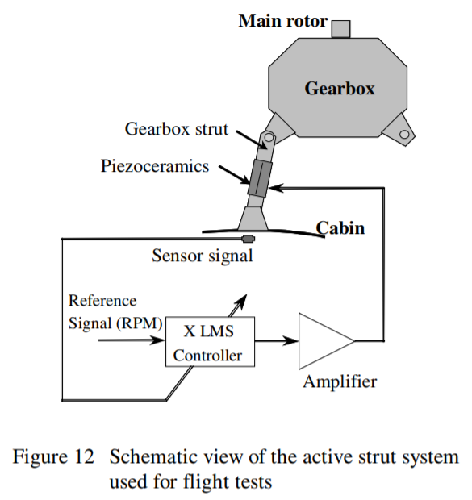
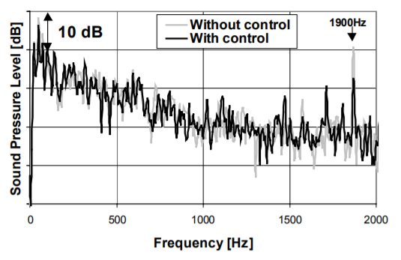
Zupčani prijenosnici – Vibracije
Precision of Spur and Helical gears

Slide 16
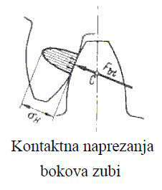
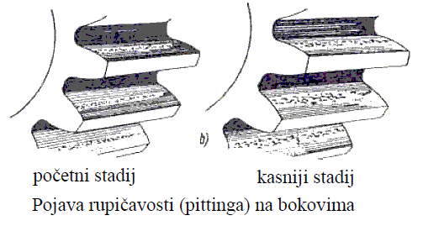
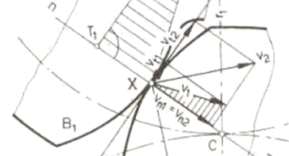
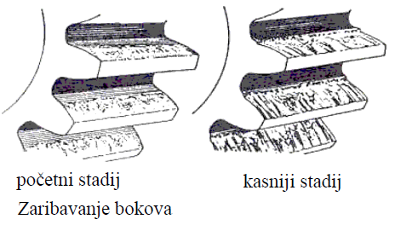
Zupčani prijenosnici – Nosivost
Nosivost bokova
potrebna provjera kontaktnog naprezanja
Oštećenja:
Nosivost u odnosu na zaribavanje

Slide 17
Zupčani prijenosnici – Pitanja za raspravu
(1) Zašto je važno razumijevanje osnovnih pojmova zupčanih prijenosnika za njihovo održavanje?
(2) Zašto je opći zakon ozubljenja važan za sve zupčane prijenosnike?
(3) Što uzrokuje korekciju osnog razmaka zupčanih prijenosnika?
(4) Zašto je modul važan u izradi zupčanika?
(5) Što je ključno u održavanju zupčanika?
(6) Koja korekcija odnosno pomak profila povećava redukciju broja okretaja?
(7) Koji postupci izrade zupčanika su primjereni autoindustriji i zašto?
(8) Koji postupci su primjereni pojedinačnoj proizvodnji zupčanika i zašto?
(9) Kod kojih vrsta parova se mijenja prijenosni omjer?

Slide 18
Zupčani prijenosnici – Korištena literatura
(1) Mirko Jakopčić, ELEMENTI STROJNIH KONSTRUKCIJA - ZUPČANICI I ZUPČANI PRIJENOSNICI, Nastavni Materijali, 2011.
(2) Karl Heinz Decker, ELEMENTI STROJEVA, Tehnička Knjiga Zagreb, 1987.
(3) Eugen Oberšmit, Ozubljenja i zupčanici, Liber 1987.
(4) GEAR - https://en.wikipedia.org/wiki/Gear accessed on 01-06-2019
(5) TRANSMISSION - https://en.wikipedia.org/wiki/Transmission_(mechanics) accessed on 03-06-2019
(6) M. Bebesel, R. Maier, F. Hoffmann, REDUCTION OF INTERIOR NOISE IN HELICOPTERS BY USING ACTIVE GEARBOX STRUTS – RESULTS OF FLIGHT TESTS, Moscow Russia, 2001.
(7) 5.7 Precision of Spur and Helical gears, extract from KYOUIKU GEAR MFG,CO.,LTD. catalogue

Slide 19


Hvala na pozornosti! Dodatna pitanja?
Notes:
In Slide Show mode, select the arrows to visit links.

